Slide 1

Google Colab
2026.07.28.
인공지능전공 정서현

Slide 2
목차
-Google Colab이란?
-일주일간 수면 시간 합계 및 평균 분석
-GitHub 연동

Slide 3

Google Colab란?
Google colab: 구글에서 제공하는 웹 기반의 파이썬 개발 도구
-특징
사용 편의성과 접근성이 높음
주요 라이브러리가 기본으로 설치

Slide 4
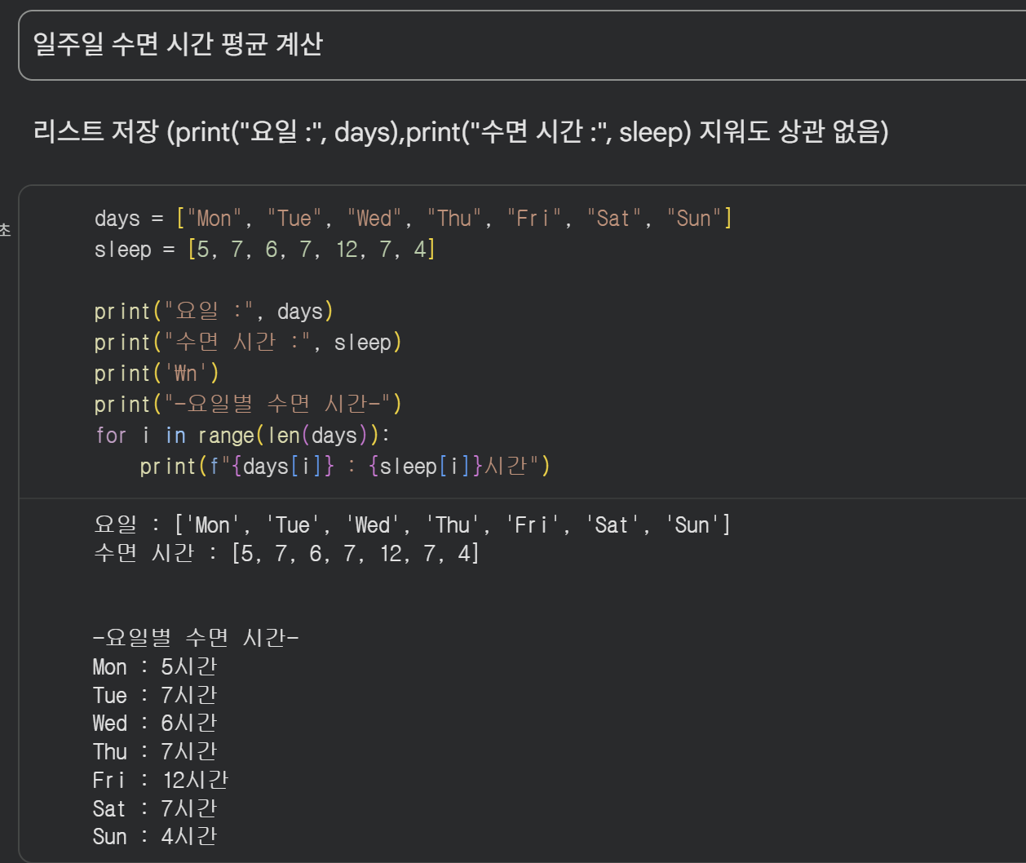
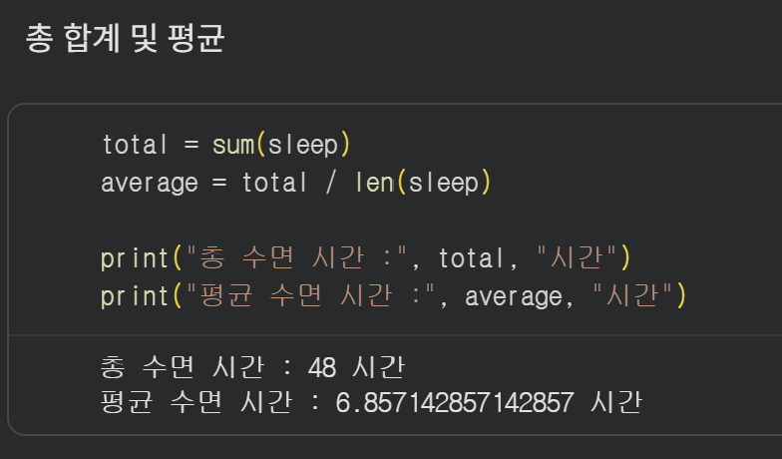
일주일간 수면 시간 합계 및 평균 분석
리스트 데이터 선언,반복문(for)을 이용한 요일별 수면 시간이 나오도록 출력
수면 시간 데이터의 총합과 평균 계산
sum: 전체 합계 계산 , len:평균 산출

Slide 5
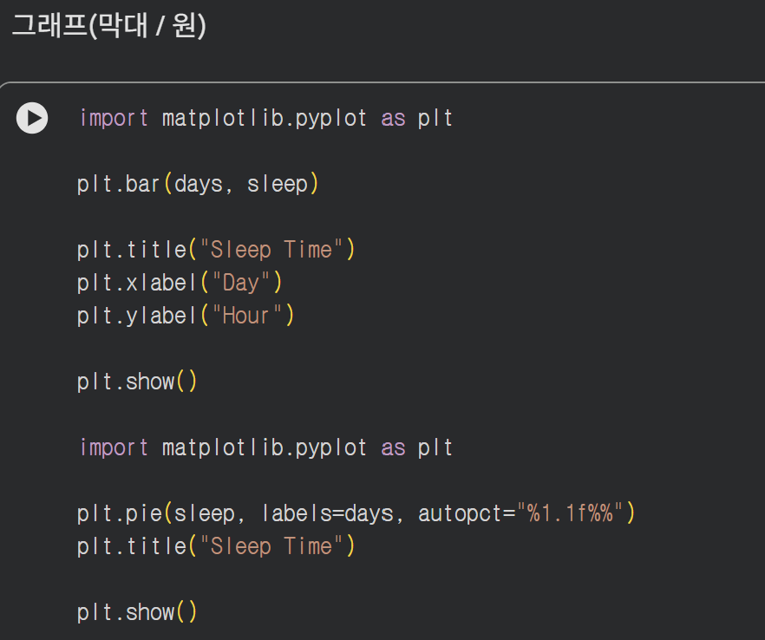
일주일간 수면 시간 합계 및 평균 분석
요일별 수면 시간을 비교를 위한 막대그래프 생성
- matplotlib 시각화 라이브러리를 활용(수면 시간 데이터 시각화)
- title, xlabel, ylabel: 그래프 제목 및 X/Y축 이름 설정
수면 시간 요일별 비중을 보기 위한 원 그래프 생성
- plt.pie():수면 시간 요일별 비율을 원 그래프로 시각화
- autopct="%1.1f%%": 각 비율을 소수점 첫째 자리까지 표시

Slide 6
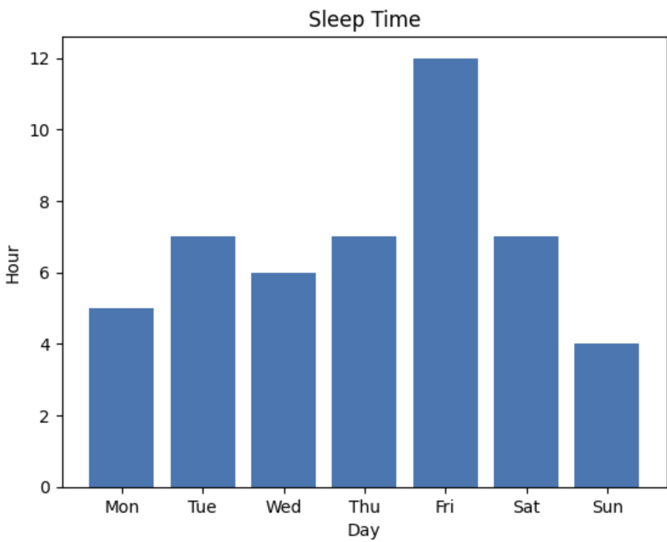
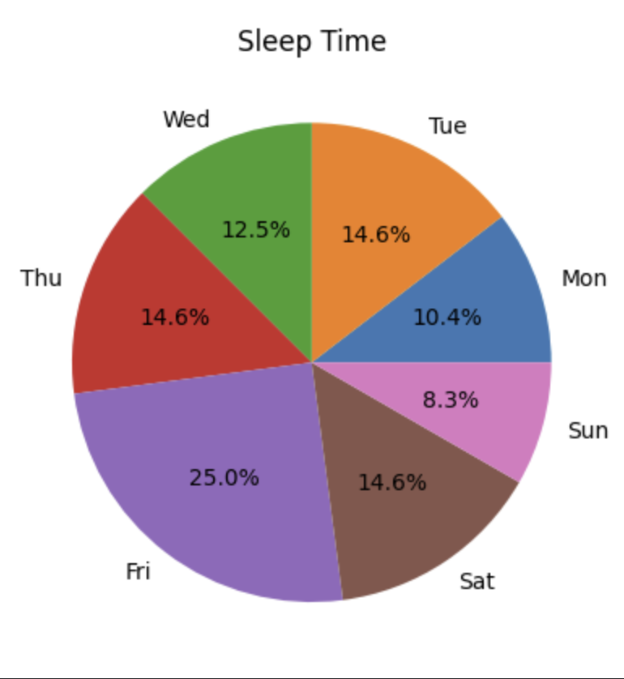
그래프 결과

Slide 7
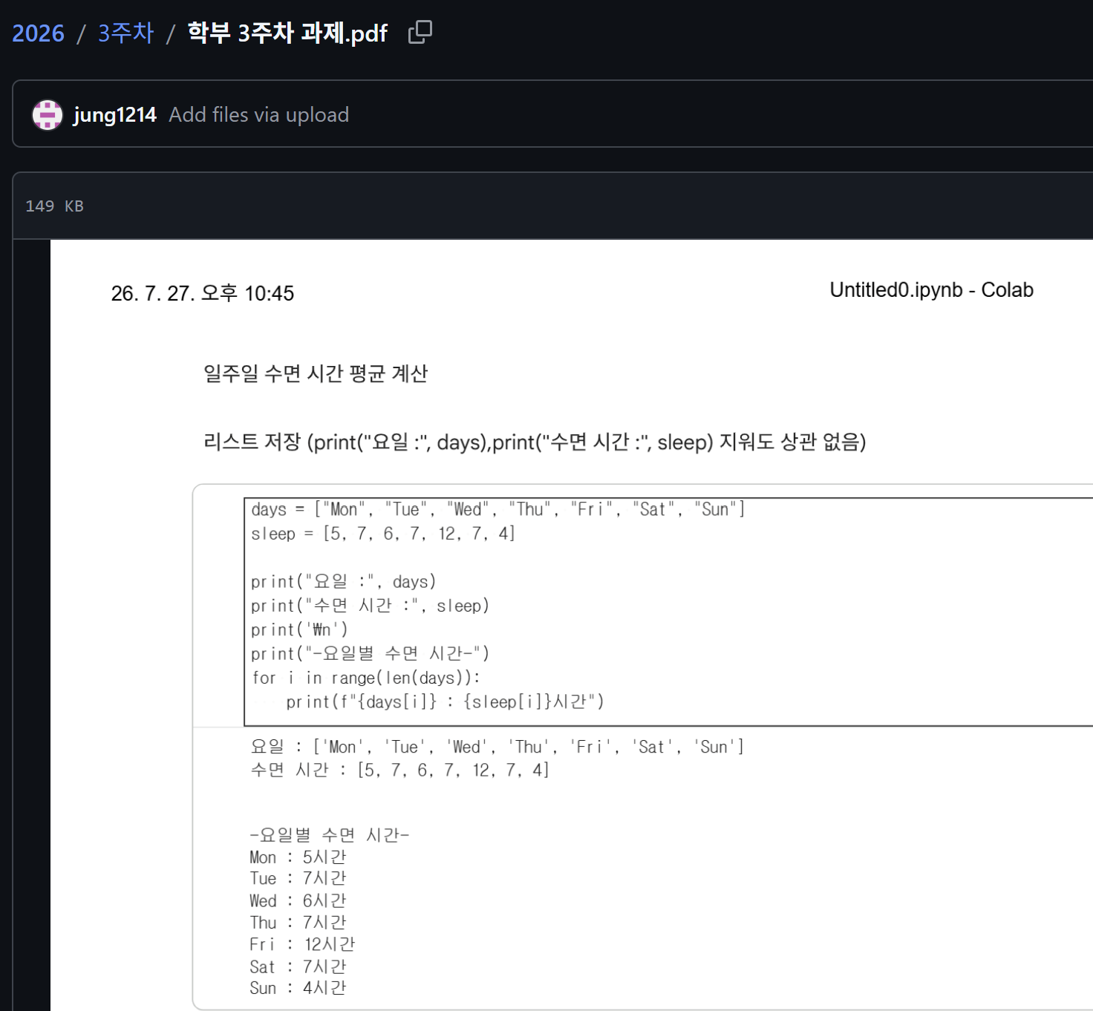
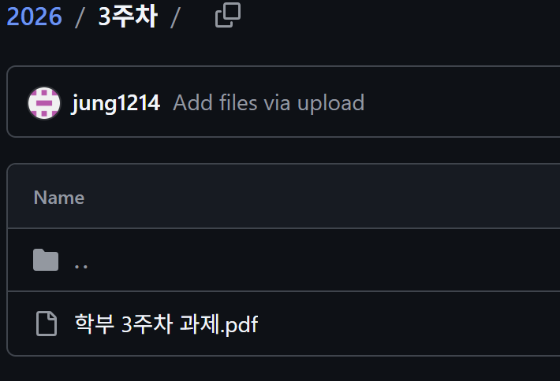
GitHub 연동

